Slide 1



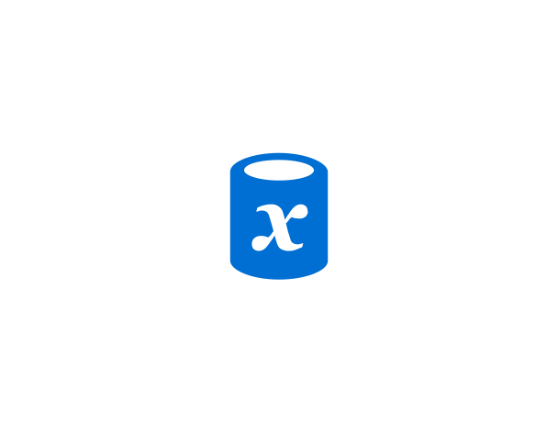


IdP
ユーザーを管理している SAML Identity Provider
SAML
フェデレーション
アプリなどが信頼する 認可サーバー（Azure AD）
OAuth
認証・認可
クライアント アプリ
API Management
API

